Slide 1
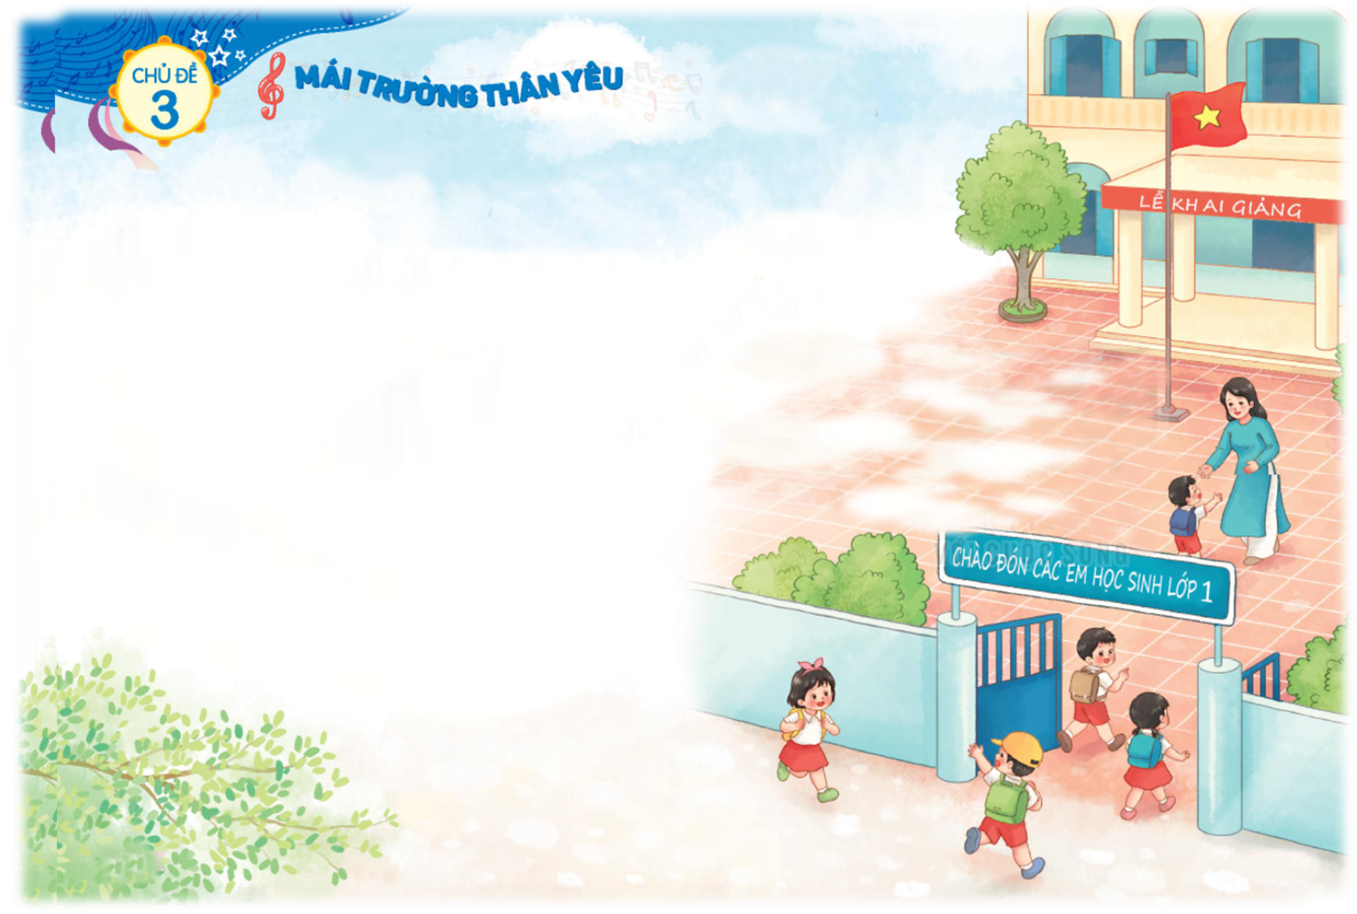




CHÀO MỪNG CÁC EM ĐẾN VỚI GIỜ ÂM NHẠC

Slide 2
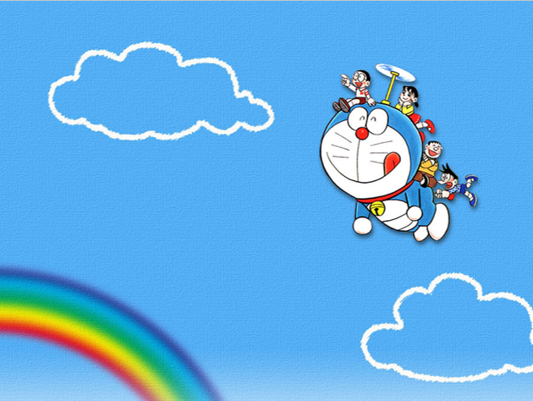



Du lịch cùng ĐÔ raemon
Trò chơi
Âm nhạc

Slide 3



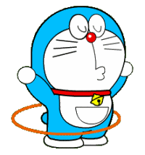


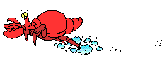

Trang sách học điều hay
Trang vở học điều hay
Lắng nghe và xác định câu hát còn thiếu trong bài hát “Lớp Một thân yêu”

Slide 4
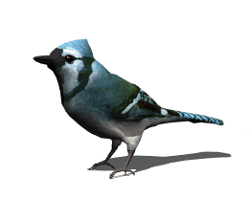






Thầy cô là tất cả
Những bông hoa những bài ca
Đây là giai điệu của bài hát nào mà em đã được nghe ở tiết trước?

Slide 5


Vui tươi – náo nức
Chậm rãi – thư thái
Giai điệu bài hát “Những bông hoa những bài ca” có tính chất như thế nào?

Slide 6

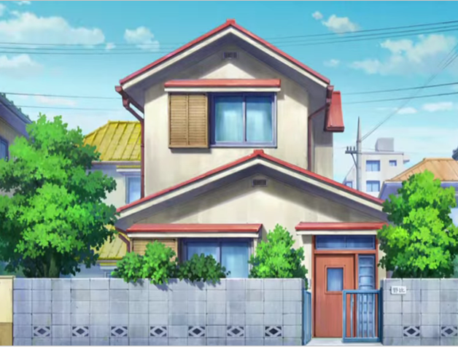











Đây là kí hiệu bàn tay của nốt nhạc nào?
Nốt Đô
Nốt Rê
Bye bye!
Bài mới

Slide 7
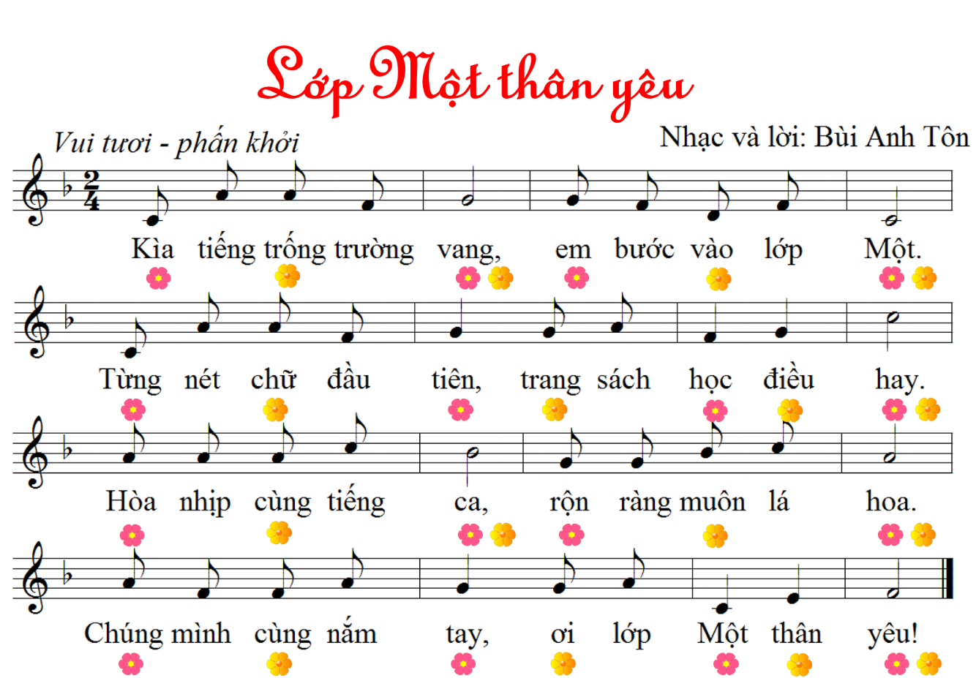
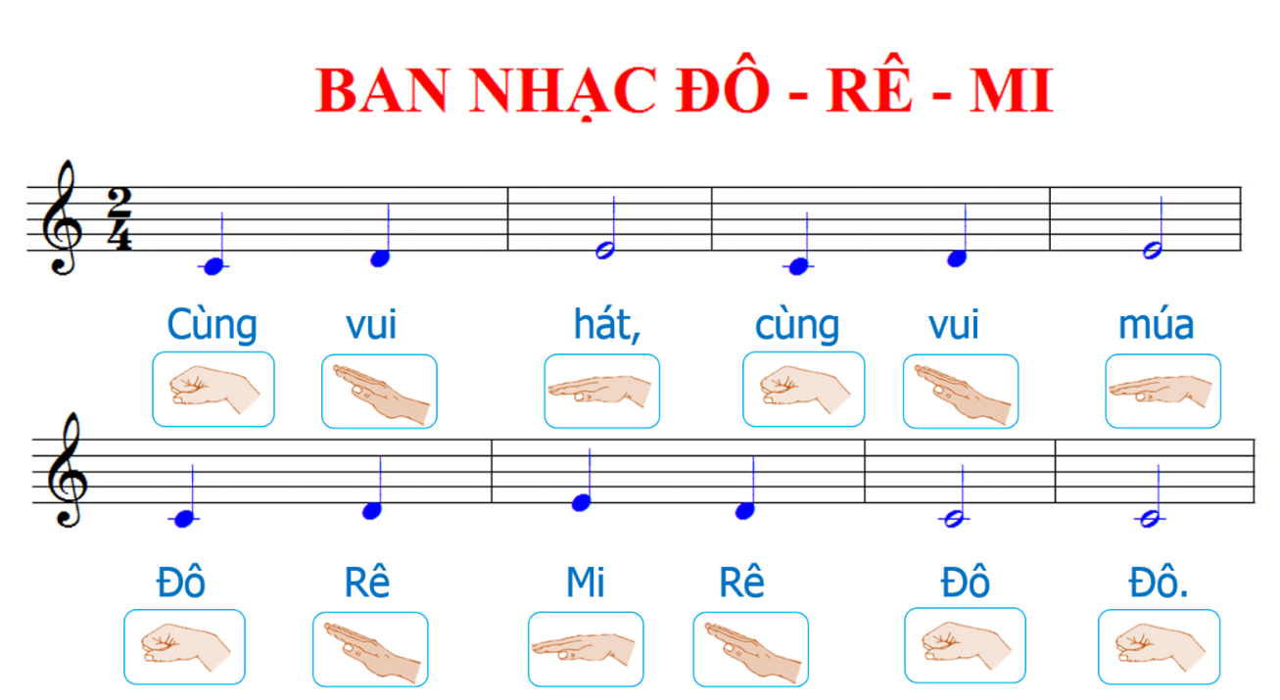
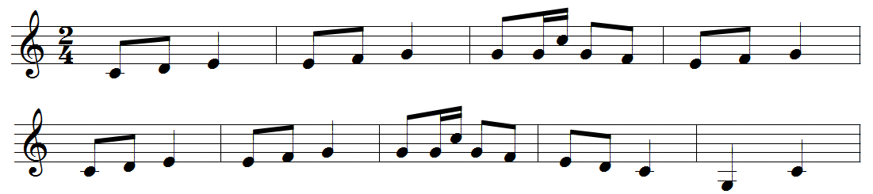
Thứ ngày tháng năm 2021
Âm nhạc
Chủ đề 4 – Tiết 4
Hát: Lớp Một thân yêu – Đọc nhạc: Ban nhạc Đô – Rê – Mi
Vận dụng - sáng tạo: To – nhỏ, cao – thấp

Slide 8
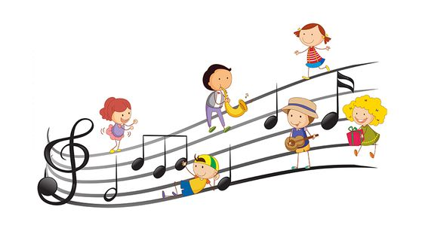


&===================!
Một số kĩ năng cơ bản khi trình diễn bài hát
Các em lưu ý một số kĩ năng sau để trình bày bài hát sao cho tốt nhất nhé!
HÁT
Khẩu hình: Khi hát cần mở rộng để âm thanh phát ra được vang sáng.
Tư thế đứng: Đứng thẳng, không nghiêng ngả
“Lớp Một thân yêu”
Ánh mắt: Nhìn hướng về phía trước theo khuôn mặt. Khi hát song ca, đồng ca, tốp ca cần có sự biểu cảm giao lưu với các bạn

Slide 9

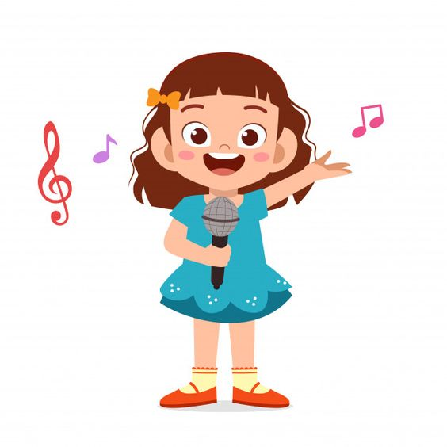
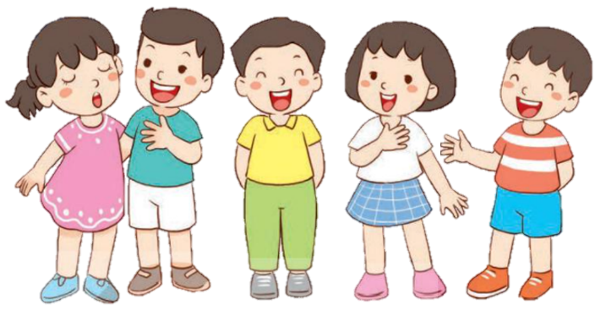
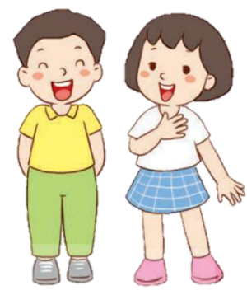
HÁT
Tập luyện
bài hát theo nhiều hình thức

Slide 10

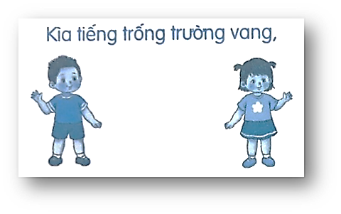


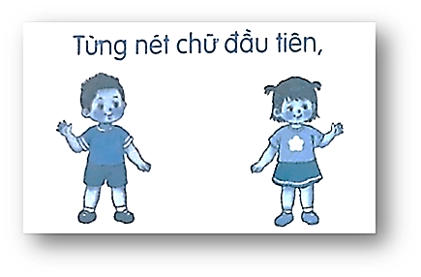
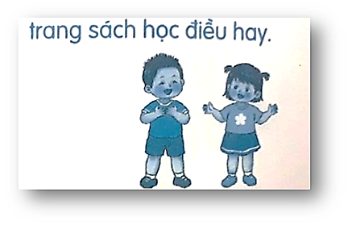
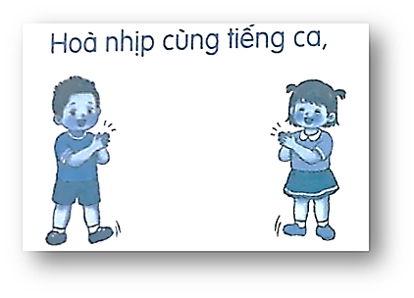
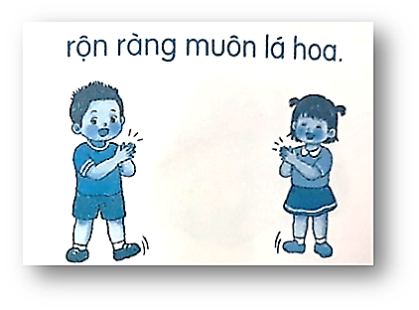
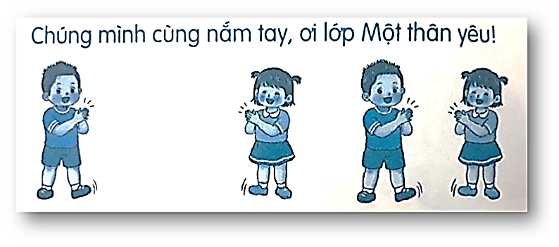
Các em cùng hát kết hợp vận động nhé!

Slide 11
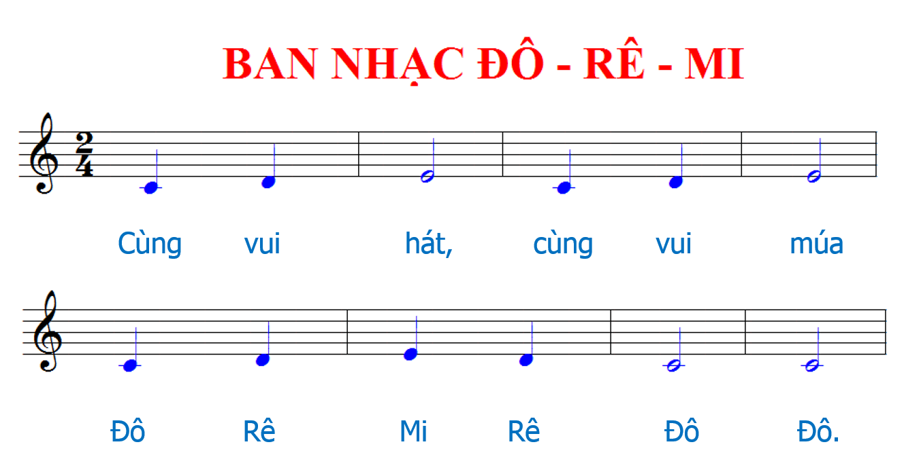

&===================!
Đọc nhạc kết hợp vỗ tay theo phách
Đọc nhạc
Ban nhạc
Đô – Rê - Mi

Slide 12
&===================!
Đọc nhạc kết hợp vỗ tay theo nhịp
Đọc nhạc
Ban nhạc
Đô – Rê - Mi

Slide 13


&===================!
Đọc nhạc kết hợp với nhạc đệm
Đọc nhạc
Ban nhạc
Đô – Rê - Mi

Slide 14
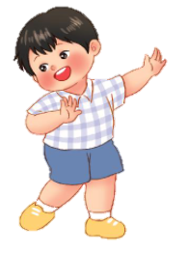
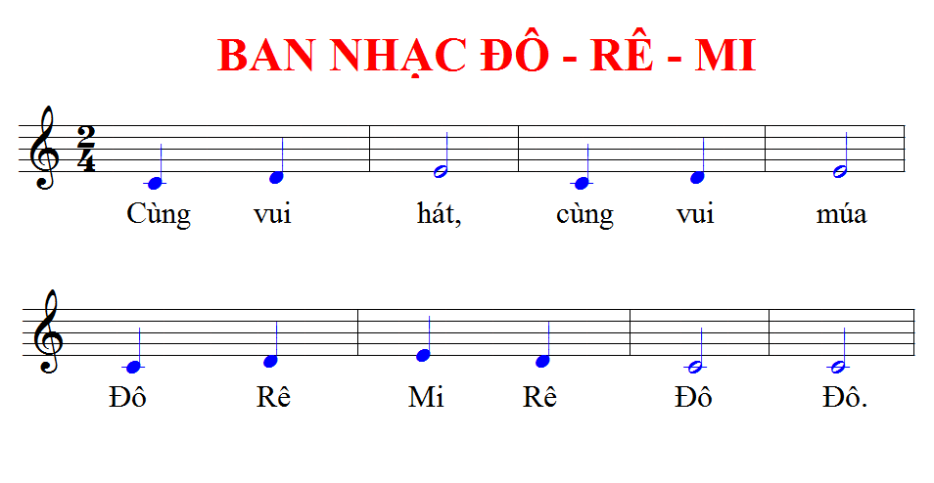



&===================!
Đọc nhạc kết hợp vận động
Các em lưu ý khi đọc các nốt nhắc lại cần đọc gọn, nhỏ để tạo sắc thái nhé!

Slide 15
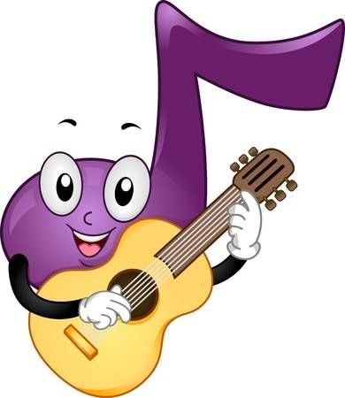
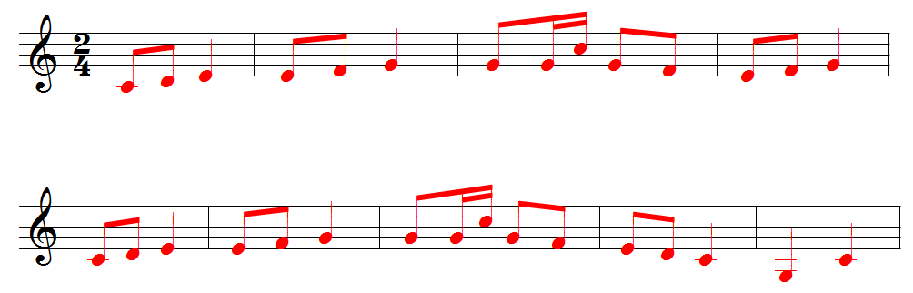

Các em lắng nghe và cảm nhận giai điệu của đoạn nhạc sau nhé!
Vận dụng – Sáng tạo
To – nhỏ
Cao – thấp

Slide 16
Các em lắng nghe với âm thanh to nhỏ và nhận biết các nốt cao hơn trong nét nhạc nhé!
Vận dụng – Sáng tạo
To – nhỏ

Slide 17

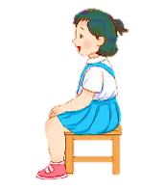
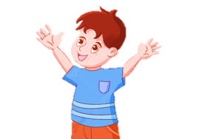
Các em lắng nghe và vận động: Nốt thấp các em ngồi xuống giai điệu đi lên các nốt cao thì đứng lên và giơ tay lên đầu nhé!
Vận dụng – Sáng tạo
Cao – thấp

Slide 18
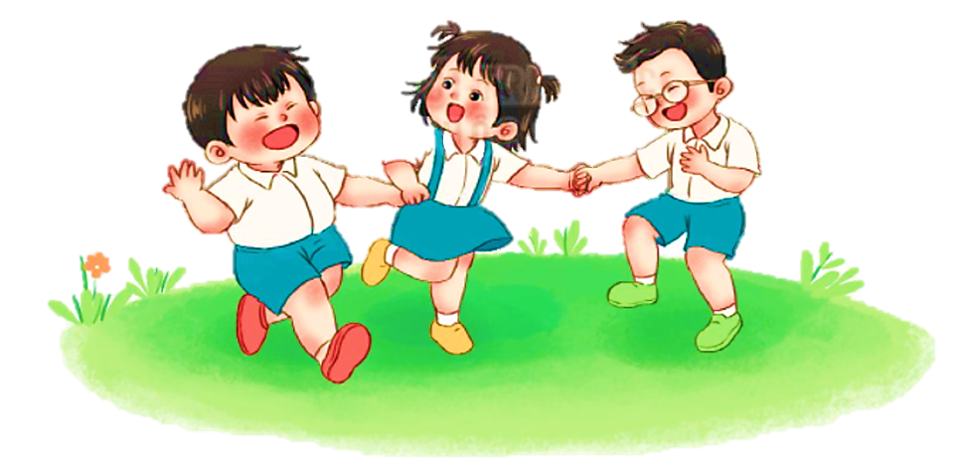
Các em lắng nghe và vận động theo cảm nhận ý thích của mình nhé!
Vận dụng – Sáng tạo
Vận động theo ý thích

Slide 19




TRÒ CHƠI
Tai ai tinh

Slide 20





Lắng nghe và cho biết đây là giai điệu âm nhạc của câu hát nào trong bài hát “Lớp Một thân yêu”
“Từng nét chữ đầu tiên trang sách học điều hay”
“Hòa nhịp cùng tiếng ca rộn ràng bao lá hoa”
“Chúng mình cùng nắm tay, ơi lớp Một thân yêu”

Slide 21





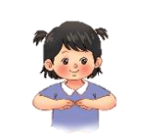

Hãy xác định 3 bạn Đô – Rê – Mi trong các ảnh sau
Bạn Rê
Bạn Đô
Bạn Mi

Slide 22



Lắng nghe và xác định nốt nhạc số mấy là thấp nhất và số mấy là cao nhất
1
3
2
w
w
w
&=========================================!
w
5
4
6
w
w
Nốt thấp nhất:
Nốt cao nhất:
6
1

Slide 23





CẢM ƠN VÀ HẸN GẶP LẠI CÁC EM
Chúc các em
Vui tươi– Chăm ngoan– Học tốt

